Slide 1
НЕВЕРБАЛНА КОМУНИКАЦИЯ
ЕЗИК НА ТЯЛОТО
МИМИКИТЕ

Slide 2
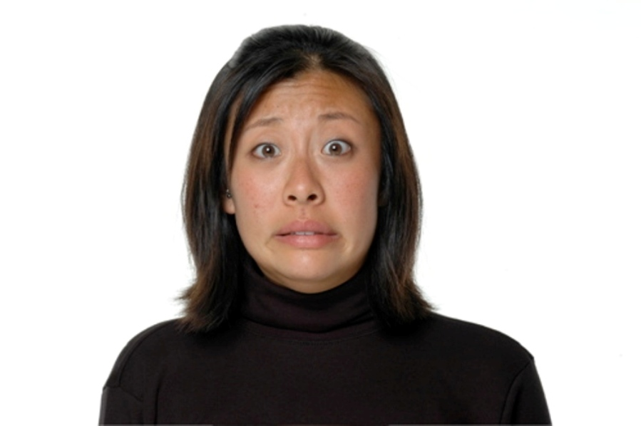
№ 1

Slide 3
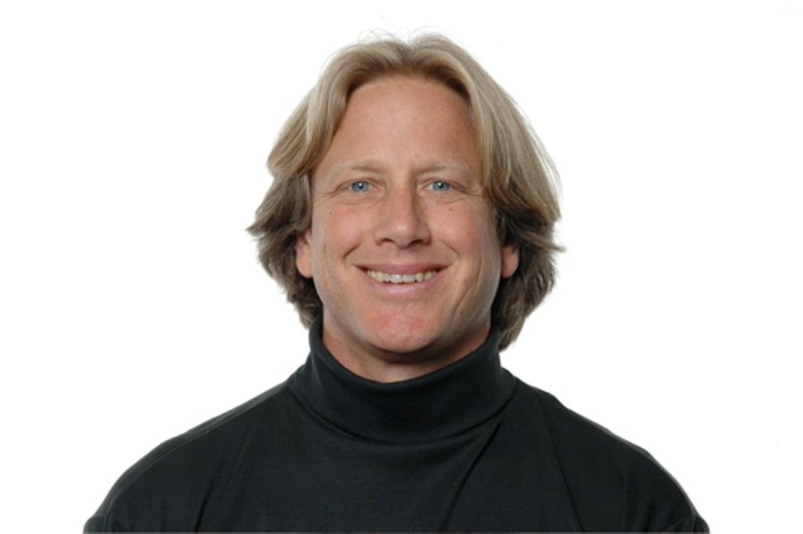
№ 2

Slide 4
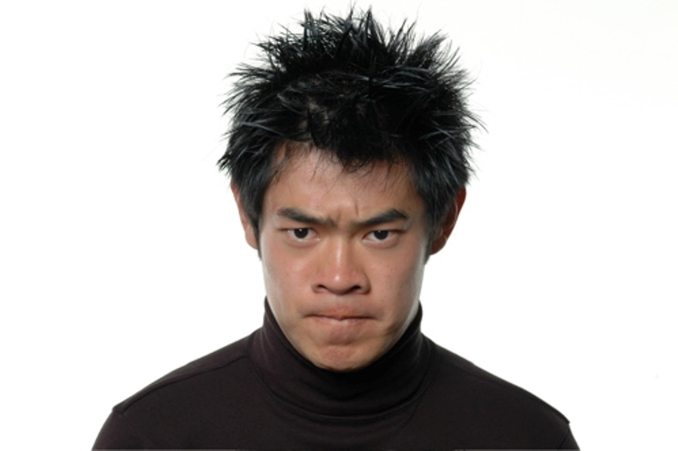
№ 3

Slide 5
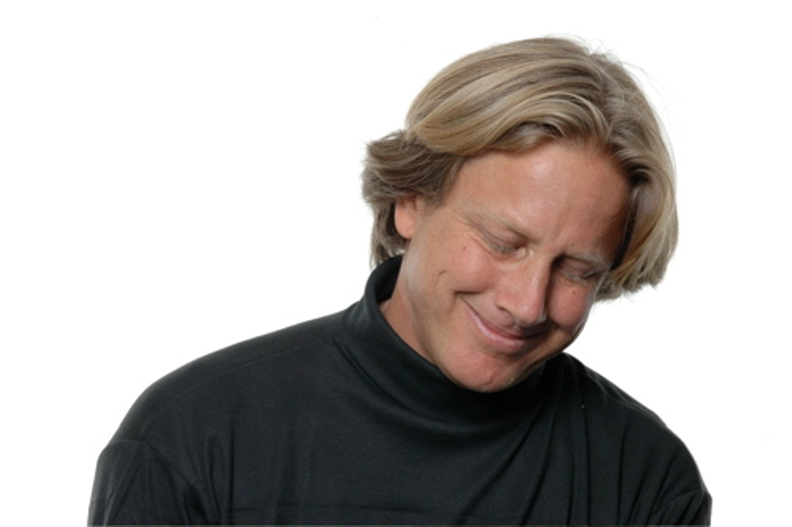
№ 4

Slide 6
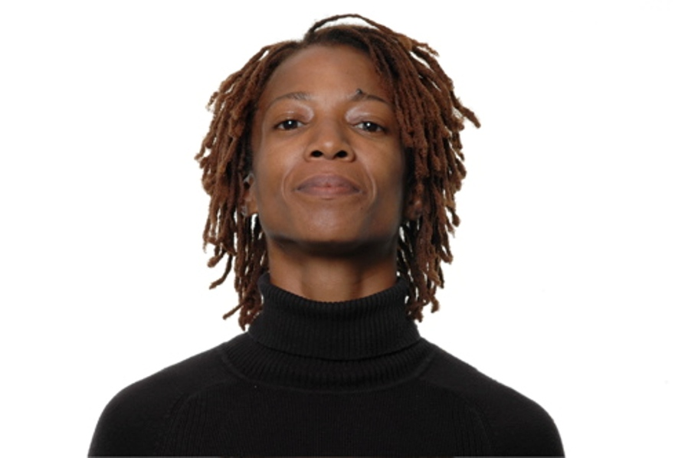
№ 5

Slide 7
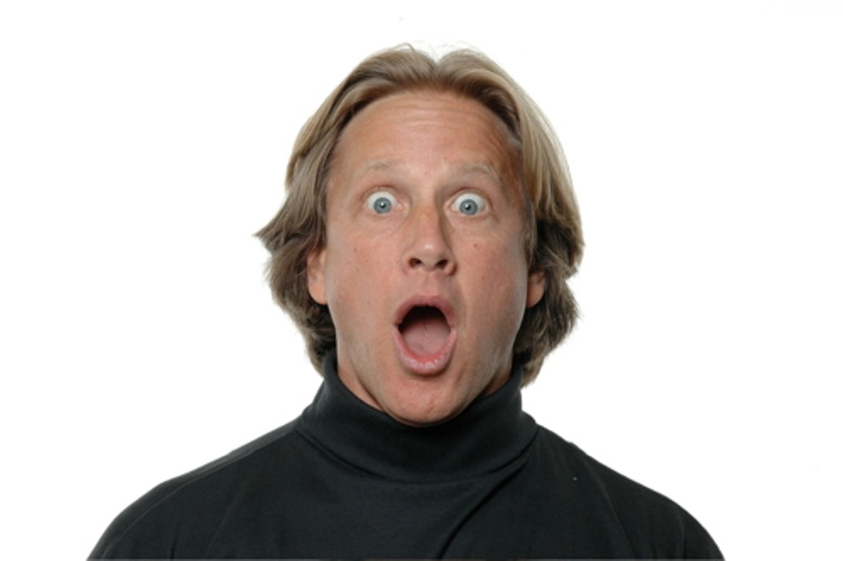
№ 6

Slide 8
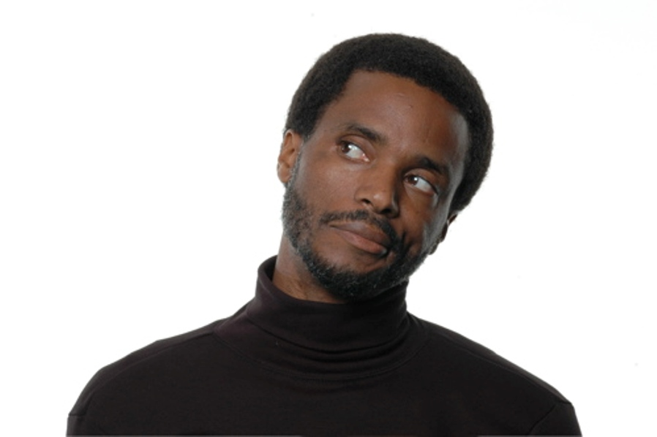
№ 7

Slide 9
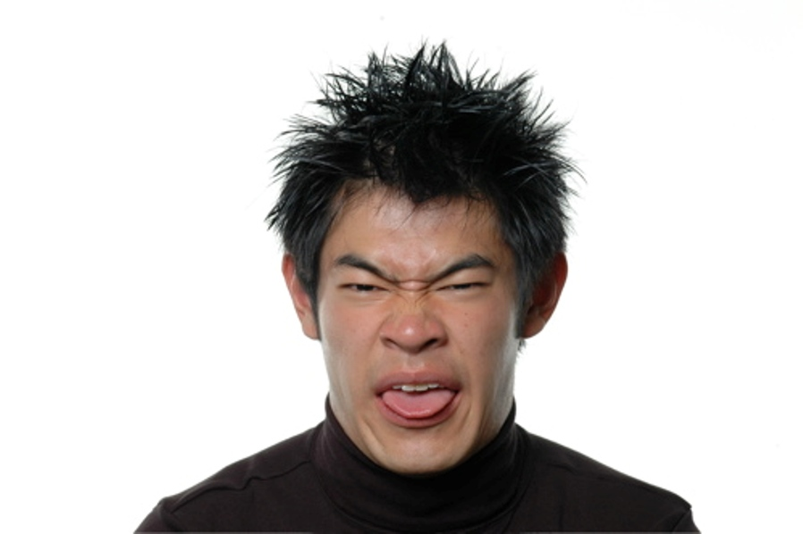
№ 8

Slide 10
№ 9

Slide 11
№ 10

Slide 12
№ 11

Slide 13
№ 12

Slide 14
№ 13

Slide 15
№ 14

Slide 16
№ 15

Slide 17
№ 16

Slide 18
№ 17

Slide 19
№ 18

Slide 20
№ 19

Slide 21
№ 20

